Slide 1
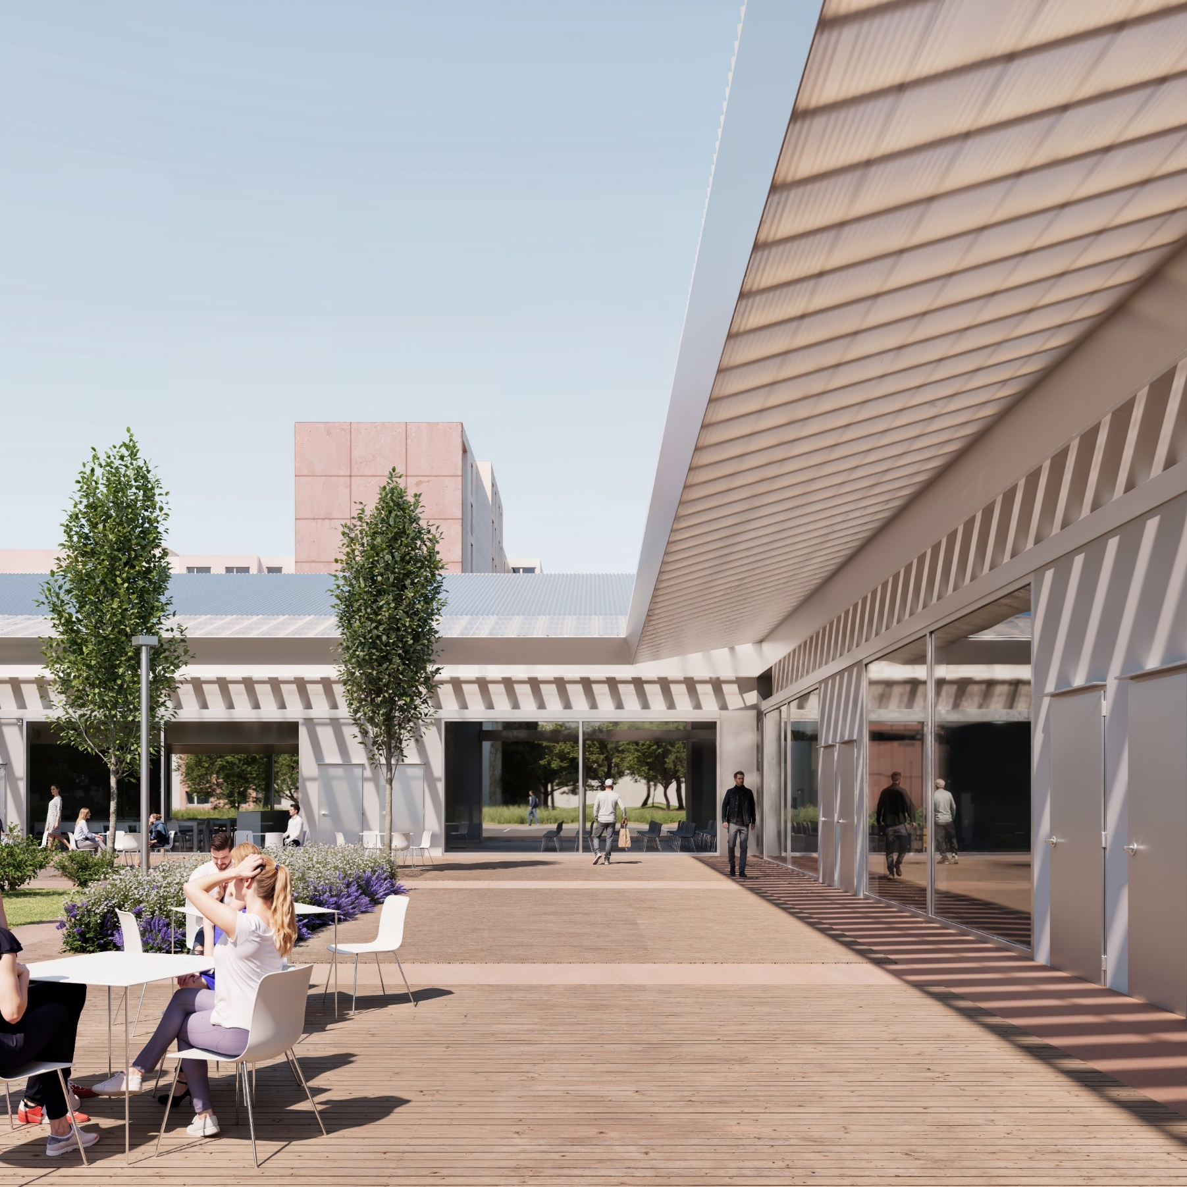
Druhá etapa
projektovej dokumentácie
Stará Turá Zóna Mierová
Ing. arch. Katarína Robeková, vedúca ref. výstavby a ŽP
PETER STEC STUDIO — STUDENÝ ARCHITEKTI — 2KA — MEJK STARÁ TURÁ ZÓNA MIEROVÁ

Slide 2
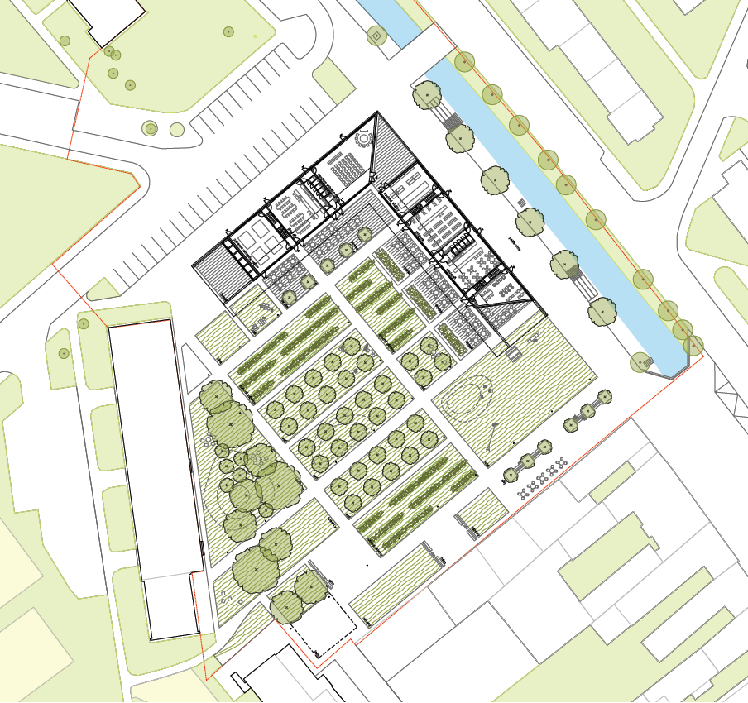
ŠTÚDIA
vychádza z víťazného návrhu urbanisticko-architektonicko-krajinárskej súťaže
Cieľom projektu je vytvoriť aktívny a atraktívny priestor s výrazným zastúpením zelene s ohľadom na:
kvalitu verejného priestoru
klimatické opatrenia
prítomnosť vodného toku
kontext obytnej a pešej zóny
dopyt po doplnkových funkciách
a službách
priestorové napojenie na okolie
Ing. arch. Katarína Robeková, vedúca ref. výstavby a ŽP
PETER STEC STUDIO — STUDENÝ ARCHITEKTI — 2KA — MEJK STARÁ TURÁ ZÓNA MIEROVÁ

Slide 3
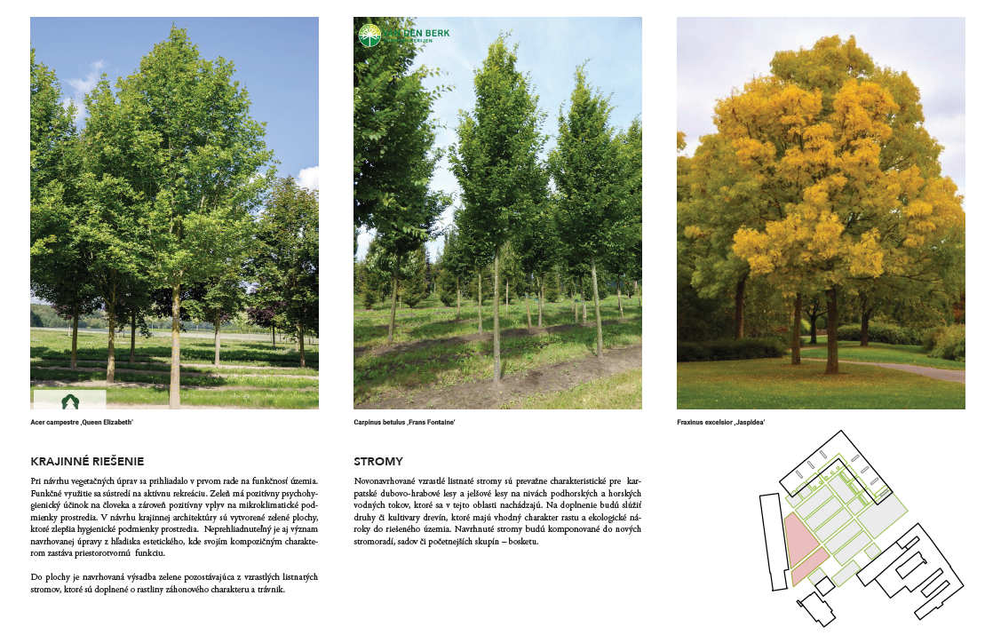
KRAJINA: BOSKET
Ing. arch. Katarína Robeková, vedúca ref. výstavby a ŽP
PETER STEC STUDIO — STUDENÝ ARCHITEKTI — 2KA — MEJK STARÁ TURÁ ZÓNA MIEROVÁ

Slide 4
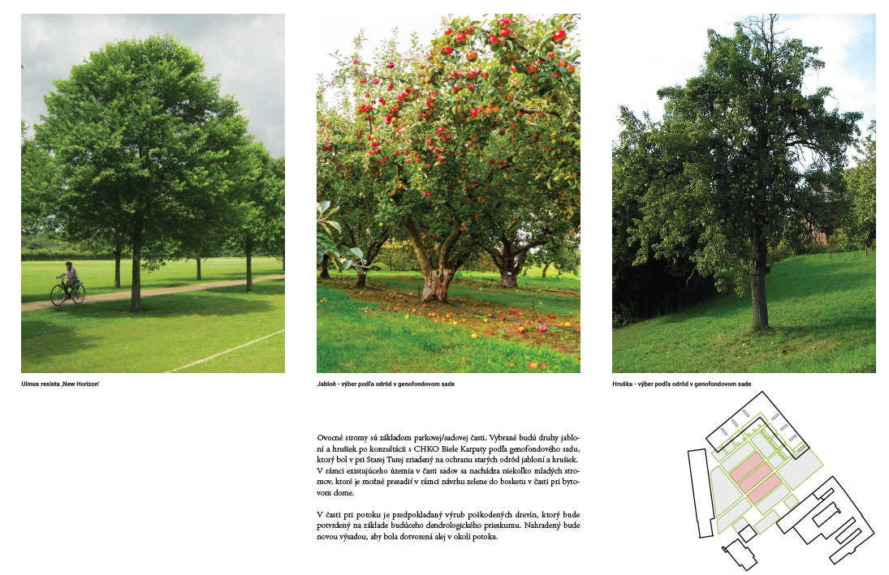
KRAJINA: SADY
Ing. arch. Katarína Robeková, vedúca ref. výstavby a ŽP
PETER STEC STUDIO — STUDENÝ ARCHITEKTI — 2KA — MEJK STARÁ TURÁ ZÓNA MIEROVÁ

Slide 5
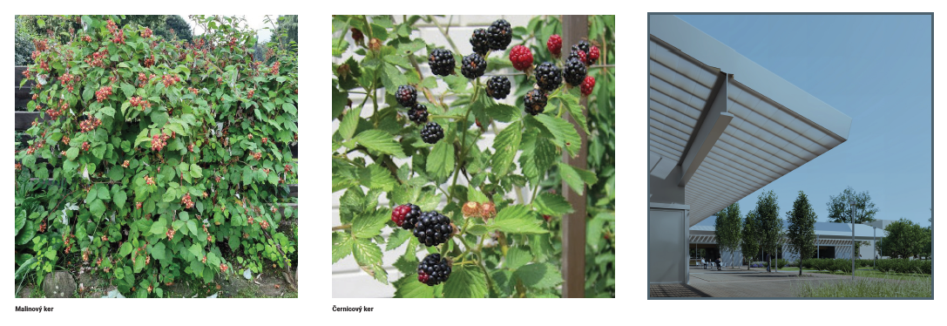
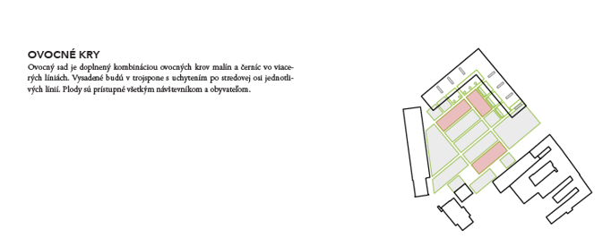
KRAJINA: OVOCNÉ ZÁHONY
Ing. arch. Katarína Robeková, vedúca ref. výstavby a ŽP
PETER STEC STUDIO — STUDENÝ ARCHITEKTI — 2KA — MEJK STARÁ TURÁ ZÓNA MIEROVÁ

Slide 6
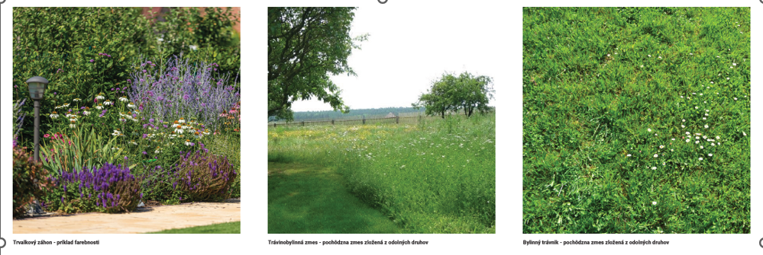
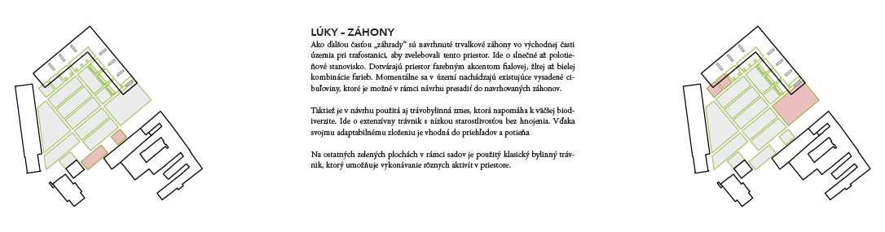
KRAJINA: ZÁHONY A LÚKY
Ing. arch. Katarína Robeková, vedúca ref. výstavby a ŽP
PETER STEC STUDIO — STUDENÝ ARCHITEKTI — 2KA — MEJK STARÁ TURÁ ZÓNA MIEROVÁ

Slide 7
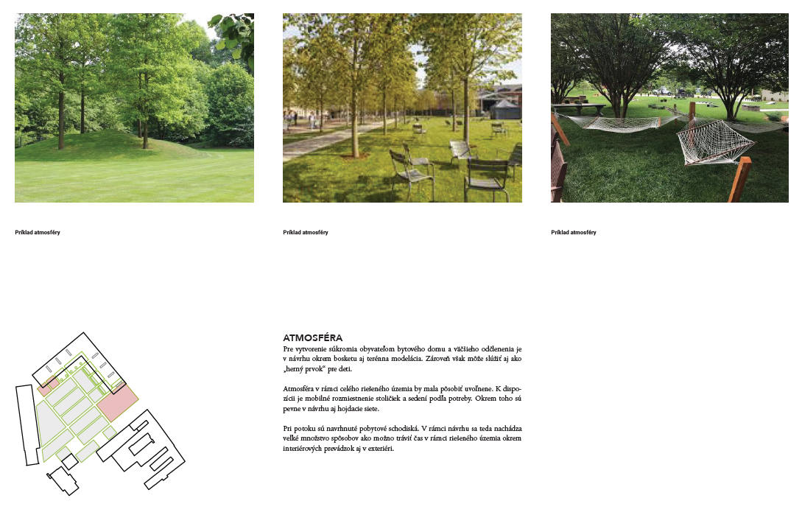
Ing. arch. Katarína Robeková, vedúca ref. výstavby a ŽP
PETER STEC STUDIO — STUDENÝ ARCHITEKTI — 2KA — MEJK STARÁ TURÁ ZÓNA MIEROVÁ

Slide 8
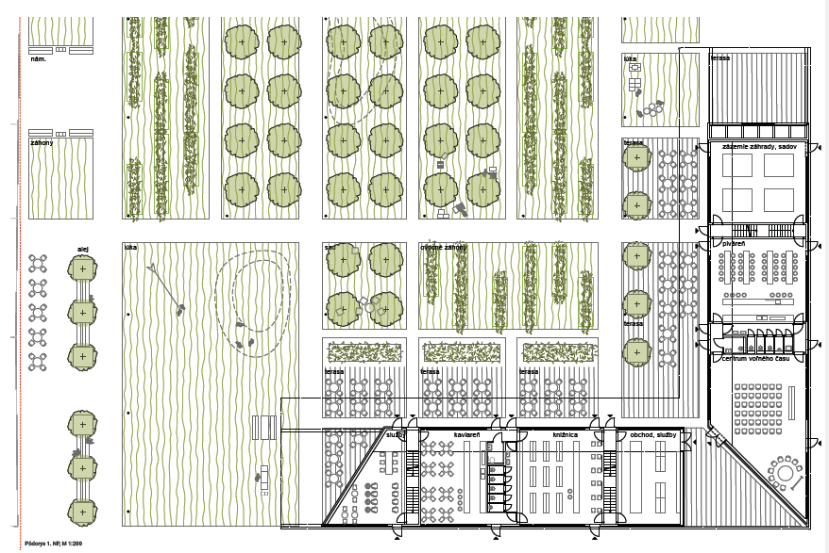
Ing. arch. Katarína Robeková, vedúca ref. výstavby a ŽP
PETER STEC STUDIO — STUDENÝ ARCHITEKTI — 2KA — MEJK STARÁ TURÁ ZÓNA MIEROVÁ

Slide 9
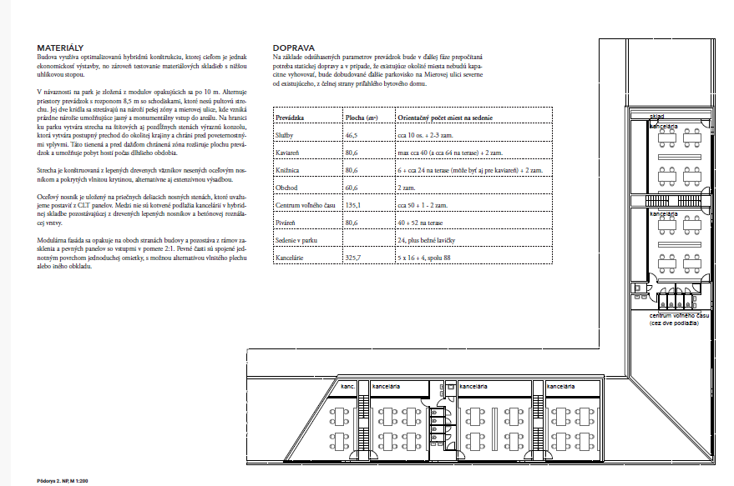
Zámer
Ing. arch. Katarína Robeková, vedúca ref. výstavby a ŽP
PETER STEC STUDIO — STUDENÝ ARCHITEKTI — 2KA — MEJK STARÁ TURÁ ZÓNA MIEROVÁ

Slide 10
Ing. arch. Katarína Robeková, vedúca ref. výstavby a ŽP
PETER STEC STUDIO — STUDENÝ ARCHITEKTI — 2KA — MEJK STARÁ TURÁ ZÓNA MIEROVÁ

Slide 11
DIELO PODĽA ZMLUVY
B. Dokumentácia pre Územné rozhodnutie (DUR).
Projekčné práce:
25 800 €
C. Dokumentácia pre stavebné povolenie (DSP) v realizačnej podrobnosti.
Projekčné práce: : 106 800 €
Inžinierska činnosť: 22 200 €
D. Spolupráca pri realizácii a odovzdaní diela (autorský dozor + kolaudácia).
Cena s DPH: 36 €/h
Zabezpečenie projektovej prípravy pre územné konanie DUR s obsahom zodpovedajúcim architektonickej štúdii, s profesiami na úrovni požadovanej v územnom konaní: prípojky, materiál k súhlasu dotknutých orgánov štátnej správy. Vypracovanie dokumentácie prikladanej k návrhu na vydanie územného rozhodnutia.
Vypracovanie dokumentácie prikladanej k návrhu na vydanie územného rozhodnutia.
Prerokovanie dokumentácie s dotknutými orgánmi za účelom vydania územného rozhodnutia.
Ing. arch. Katarína Robeková, vedúca ref. výstavby a ŽP
Notes:
Inžiniersku činnosť zabezpečí mesto Stará Turá ako objednávateľ.

Slide 12
ĎAKUJEM
ZA POZORNOSŤ
Ing. arch. Katarína Robeková, vedúca ref. výstavby a ŽP
PETER STEC STUDIO — STUDENÝ ARCHITEKTI — 2KA — MEJK STARÁ TURÁ ZÓNA MIEROVÁ

